Slide 1
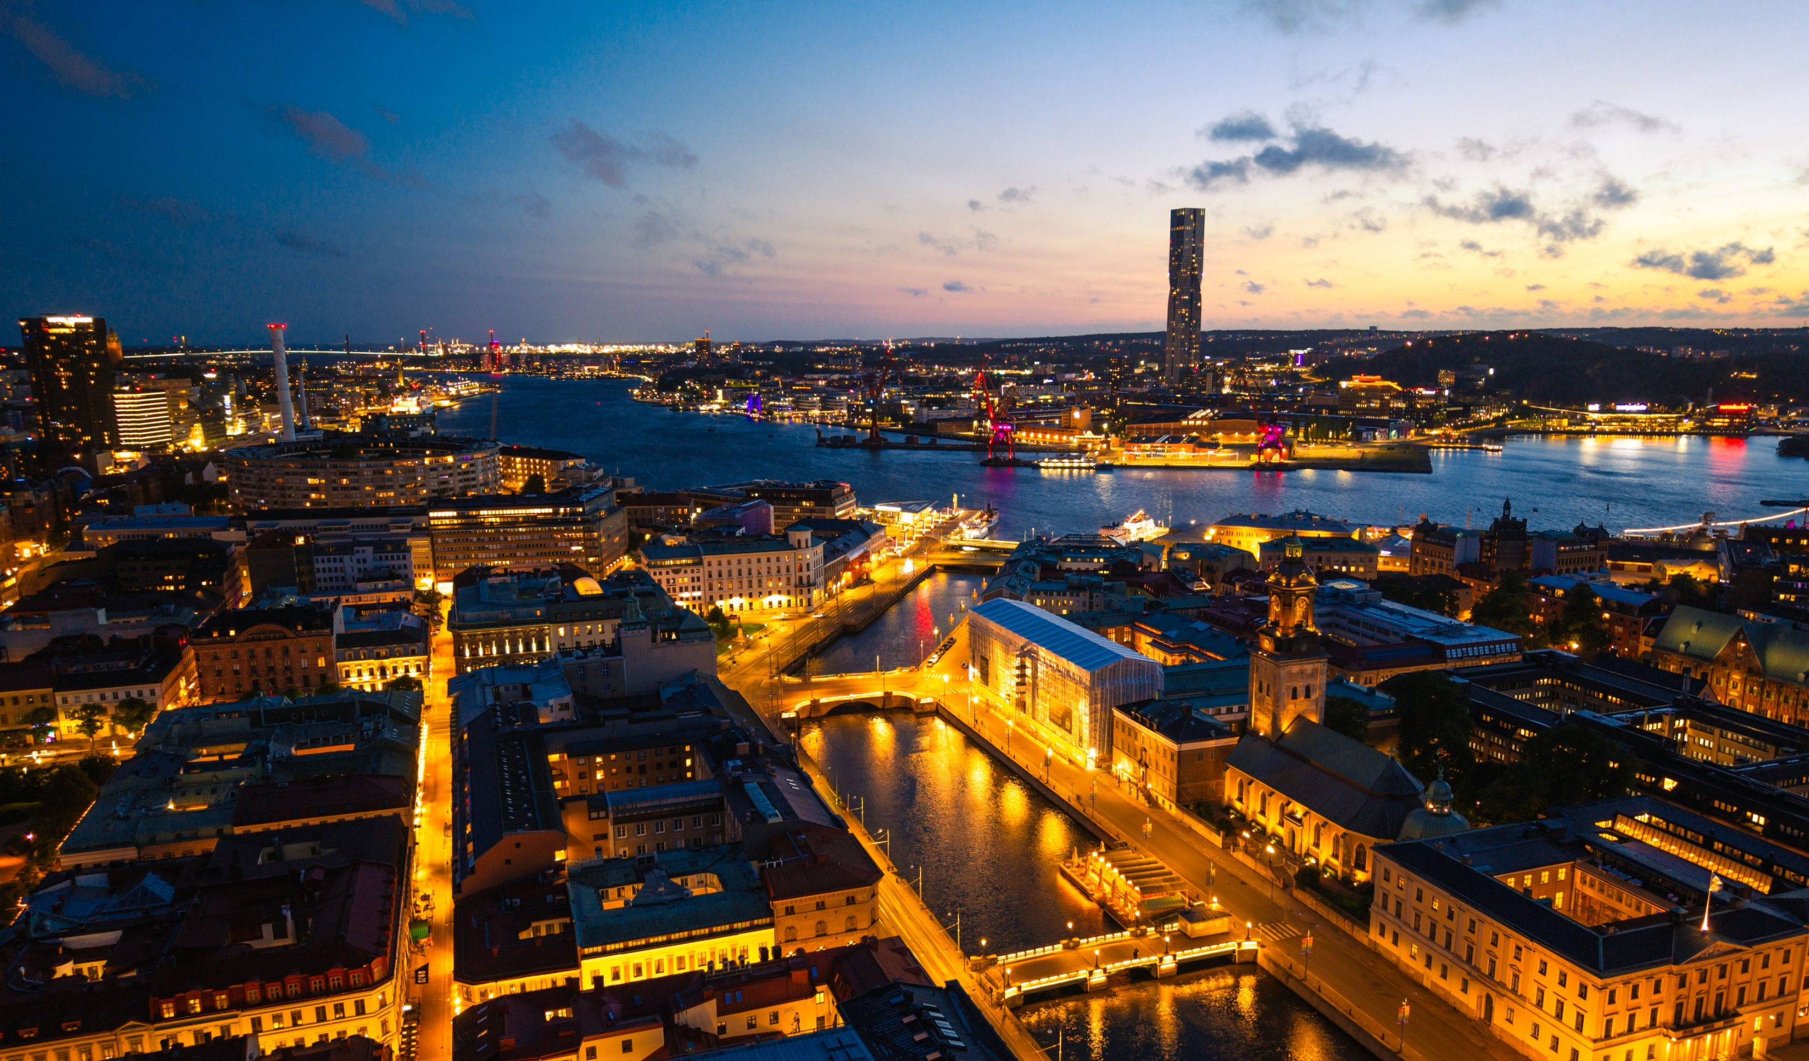
ENERGIOMSTÄLLNINGEN
I VÄSTRA GÖTALAND

Slide 2
VARFÖR STÄLLER VI OM?
Utsläppen av växthusgaser måste minska drastiskt
Utsläppen kommer mest från fossil energi
Politiska mål och lagstiftning för att fasa ut fossil energi
Sektorer som använder fossil energi behöver ställa om till fossilfritt - konkurrensfördel att vara först
Mervärde: minskat beroende av import
Notes:
Grunden för vår energiomställning är de globala målsättningarna om att minska den globala uppvärmningen. För att klara målsättningarna om max 1,5 till 2 graders ökning av gjordens medeltemperatur måste vi minska användningen av fossila bränslen som släpper ut växthusgaser.
Konkret resulterar dessa målsättningar att EU och enskilda länder lagstiftar och instiftar styrmedel för att minska användningen av fossila bränslen. Det kan handla om utsläppsrätter som gör det dyrare att använda fossila bränslen, eller förbjuda tekniker som bidrar till ökade utsläpp.
Näringslivet förstår riktningen och vill vara snabba med att följa inriktningen. Den som först ställer om sin industri får ett försprång mot konkurrenter, och den blir sist får ökade kostnader eller följer inte förändrade konsumentbeteenden.
Att ställa om blir en konkurrensfråga. Företagen tävlar mot andra företag i samma bransch
Mervärde: På senare år har anfallskriget mot Ukraina visat på Europas beroende av andra länder som Ryssland för energitillgång. En övergång till mer lokalt producerad fossilfri el minskar vårt beroende av import från omvärlden som länge styrt tillgång och pris för europeiska konsumenter.

Slide 3

MÅL OCH STYRMEDEL
GLOBAL NIVÅ
Parisavtalet: Uppvärmningen får inte öka mer än 2 grader
Omställningen
är avgörande för att klara Sveriges åtaganden gentemot EU:s klimatmål
EU-NIVÅ
Mål: 55 % minskning till 2030
  Förbud förbränningsmotorer 2035
  Utsläppshandeln skärps och gör det dyrare att släppa ut
NATIONELL NIVÅ
Mål: Nettonål utsläpp av växthusgaser till 2045
  Etappmål 2030: 63 % lägre än 1990
  Etappmål 2040: 75 % lägre än 1990
REGIONAL NIVÅ
Mål: Fossiloberoende till 2030, vilket innebär:
  Minskning av växthusgaser med 80 % från 1990-års nivåer
  Minskning av utsläpp från västsvenskarnas konsumtion med 30 % från 2010-års nivåer
Notes:
Mål för klimatomställning och styrmedel för att genomföra dessa målsättningar sätts på olika nivåer i samhället
På global FN nivå utgör Parisavtalet från 2015 fortfarande grunden för många länders arbete för att fasa ut fossila bränslen
Parisavtalet säger bland annat att:
Den globala uppvärmningen ska hållas under under 2 C, sträva efter att begränsa den till 1,5 C
Världen behöver en övergång bort från fossila bränslen
Alla länder ska agera för att minska utsläpp nu, inte i en avlägsen framtid
På EU nivå har globala målsättningar omsatts ibland annat EU:s gröna deal (green deal) från 2019
Den gröna dealen är en tillväxtstrategi för EU där klimatneutralitet till 2050 är en övergripande målsättning. Syftet är att visa på hur samhället och dess institutioner tydligt signalerar vad som kommer vara den långsiktigt dominerande policyn i EU.
EU följer upp den gröna dealen med ett paket klimatlagstiftning år 2021 som kallas ”Fit for 55”.
Mer konkreta initiativ för att minska nettoutsläpp med minst 55 % senaste 2030. Bland annat ett förbud mot förbränningsmotorer till 2035 och utvidgade system för handel med utsläppsrätter som kommer det göra mycket dyrt att släppa ut växthusgaser från 2040.
Signalen till näringsliv och framförallt industriföretag är att det ska löna sig att ställa om
EU kommer ge sämre förutsättningar för det näringsliv som bidrar till fossila utsläpp.
Över tid har vi sett att många industrier har haft svårt att ställ om, inte minst stora europeiska biltillverkare. Det har resulterat i att vissa klimatlagar har mjukats upp. Men riktningen kvarstår.
Internationell klimatpolitik omsätts även till nationell lagstiftning, inte minst måste varje EU land agera för att följa EU:s klimatmål.
På regional nivå finns politiska ambitioner på klimatområdet.

Slide 4
NÄSTAN HÄLFTEN AV ENERGIN BEHÖVER BYTAS UT
30 %
av industrins
klimatutsläpp
i Sverige
2023
Notes:
Idag kommer nästan hälften av energin som används i Västra Götaland från fossila energikällor som till exempel olja, kol eller gas.
Västra Götaland står för 30 % av industrins utsläpp i Sverige – en stor del av Sveriges industriella omställningen behöver därför ske i vårt län.
Västra Götaland har under många år haft målsättning att vi ska bli fossilfria år 2030, en målsättning som vi inte kommer kunna nå men som kan betraktas som en påminnelse om att utfasningen av fossila bränslen går för långsamt.

Slide 5
Framtida elbehov från industrin i Västra Götaland
14 TWH
6 TWH
DAGENS ELBEHOV
ELBEHOV 2035
Notes:
En stor del av den fossila energin kommer från industrin, det är också här vi ser den stärsta ökningen av elbehovet!
Dessa siffror bygger på intervjuer med ett drygt tiotal industriaktörer i regionen som tillsammans står för 90 % av industrisektorns totala utsläpp i regionen (Rapport_Industrins omställning pågår trots osäkerhet_elbehov 2035.pdf)

Slide 6






HUR SKER OMSTÄLLNINGEN?
NÄR?
Styrt av
vad som är ekonomiskt rationellt
HUR?
Bestäms utifrån långsiktiga teknikval
VAR?
Rätt förutsättningar styr lokalisering
Notes:
För att fortsätta vara konkurrenskraftigt behöver industrin förhålla sig till både politiska vägval och konsumenters preferenser. När företag bedömer policy och styrmedel gör de följande vägval
När?
Frågan om när ett företaget ska satsa på förändrade produkter eller tillverkningsprocesser beror på den enskilda industrins ekonomiska planering utifrån den egna förmågan att ställa om och behovet av att konkurrera. Det bör inte ske snabbare än marknaden kan absorbera nya produkter, till exempel elbilar. Det får inte heller ta längre tid än konkurrenters förändring så att man hamnar efter i utvecklingen. Europas tillverkare av personbilar behöver som exempel förhålla sig till EU:s tidplaner på utsläppsrätter och förbud mot förbränningsmotorer, men också mot den hårda konkurrensen av Kinesiska bilar som ligger längre fram i utvecklingen.
Hur?
Industrin tar långsiktiga beslut om teknikval som därefter påverkar FoI satsningar (tex batteriforskning) och infrastrukturutbyggnad (batterifabrik). Den typen av beslut och investeringar bygger på att man agerar utifrån trovärdiga långsiktiga politiska ambitioner, som inte byts varje mandatperiod.
Var?
Besluten om var satsningarna på omställning sker styrs av fysiska faktorer som tillgång på mark, fossilfri el och kompetens. Men också av ekonomiska incitament som bidrag och subventioner. Kina subventionerar sin industri, En del EU länder ger massiva statsstöd. Sverige ger inte rena statsstöd på samma sätt som vissa länder i EU och får därmed svårare att konkurrera. Sverige har bra förutsättningar i Europa med fossilfri el, bra industritradition och stark FoI. Frågan är om det räcker för att framtidens industri ska etableras i Sverige.

Slide 7
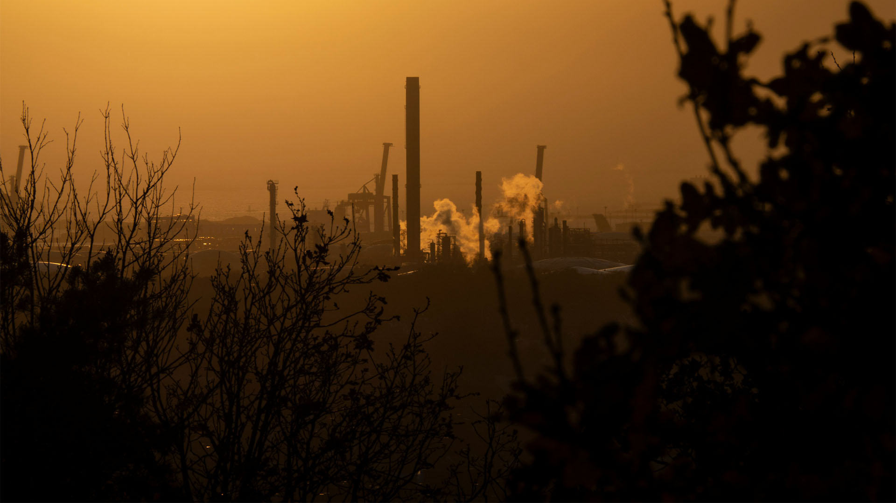
INDUSTRIN I VÄSTSVERIGE
Notes:
Industrin och transportsektorns omställning
Världen har beslutat att begränsa den globala temperaturhöjningen till 1,5 - 2 grader. Det innebär politiska beslut som syftar till att få bort fossila råvaror genom höga priser på utsläpp och att fossil teknik på sikt fasas ut genom förbud.
Det blir en konkurrensfråga att inte dra på sig sanktionskostnader och vara först ut med konkurrenskraftiga produkter på marknaden.
Industri- och transportsektorn ställer om genom att byta ut fossila råvaror som olja, gas och kol mot fossilfri energi som lättast kommer från el.
Västsverige har en identitet som industriregion och ett exempel på hur industrin under lång tid varit viktig för Västra Götaland är transportindustrin:
1927 levererades den första Volvobilen med en motor från Skövde. I snart 100 år har alla Volvobilar som rullar någonstans i världen haft en motor som tillverkats i Skövde, och idag arbetar 5000 personer med motortillverkning för både bil och lastbil i Skövde.
Fordonsindustrin är stor men i Västra Götaland har vi också flera stora oljeraffinaderier och kemiindustri.
Industrierna är inte bara montering och tillverkning. I Västra Götaland finns också mycket av de stora företagens satsning inom forskning och innovation. Industrierna ger också förutsättningar för många mindre underleverantörer och utvecklingsbolag att växa fram.

Slide 8

INDUSTRIN I VÄSTSVERIGE
Västsvenska industrins påverkan på Sverige
Västsveriges ekonomi är kunskapsintensiv, exportberoende och global
Starka industrikluster inom fordon, drivmedel och kemi
Vart femte svenskt industrijobb finns i Västsverige
En betydande del av Sveriges totala utsläpp
Notes:
Västsveriges ekonomi är exportberoende kunskapsintensiv industri som därmed påverkas mycket av det som händer globalt.
Sammantaget finns 160 000 jobb i Västra Götaland som ett resultat av vår tillverkningsindustri. Det är jobb direkt i industrin och jobb som är direkt kopplade till industrins etableringar, allt från IT-tjänster till lunchrestauranger.
Västra Götaland är ett av Europas starkaste fordonskluster och Sveriges petrokemiska centrum med flera bolag runt Stenungssund och söderut mot Göteborg
20 % av Sveriges industrijobb finns i Västra Götaland, det är mer än vår andel av befolkningen i stort. Västra Götaland har därmed en industrifokuserad arbetsmarknad.
Den starka närvaron av industribolag gör också att Västra Götaland står för 30 % av industrins klimatutsläpp i Sverige.
Vi har en stor energikrävande industri och det är de fossila energikällorna som orsakar klimatpåverkan.
Sverige har åtaganden om minskade utsläpp gentemot EU, att klara omställningen är en förutsättning för att vi ska kunna göra vår del till EU:s klimatmål
Nyckeln till minskad klimatpåverkan är att industrin kan ersätta sina fossila råvaror som kol, olja och gas ska bytas mot fossilfritt framställd el.

Slide 9
INDUSTRIN I VÄSTSVERIGE
Arbetstillfällen påverkas om elen inte kan garanteras
25 000 jobb riskeras i Västsveriges ekonomi
Industrins nästa utvecklingssteg riskeras om elen inte garanteras
Framtidsinriktade investeringar flyttas
Notes:
Industrin i Västra Götaland är i ett historiskt skede där både konkurrenskraften kan stärkas och klimatomställningen ta avgörande steg.
Ytterligare eleffekt till ett rimligt pris är dock en förutsättning för att företag ska välja att ha sin produktion i Västra Götaland. Många arbetstillfällen står på spel. Idag är det 70 000 personer som är direkt sysselsatta i den del av tillverkningsindustrin som har en omedelbar påverkan av otillräcklig eltillgång i Västra Götaland. Det handlar om jobben inom fordonsindustri, kemi-, raffinaderi-, metall-, glas- och cementindustri.
Minst 10 000 jobb riskeras kring år 2030 om inte elen kan levereras, det handlar om både befintliga jobb och att nyetableringar uteblir. Totalt riskeras 25 000 jobb i Västra Götaland kring år 2030, sett till hela ekonomin. På längre sikt visar exempel från andra länder att regioner som förlorar en industrisektor ofta drabbas av dramatiska effekter för hela samhället.

Slide 10
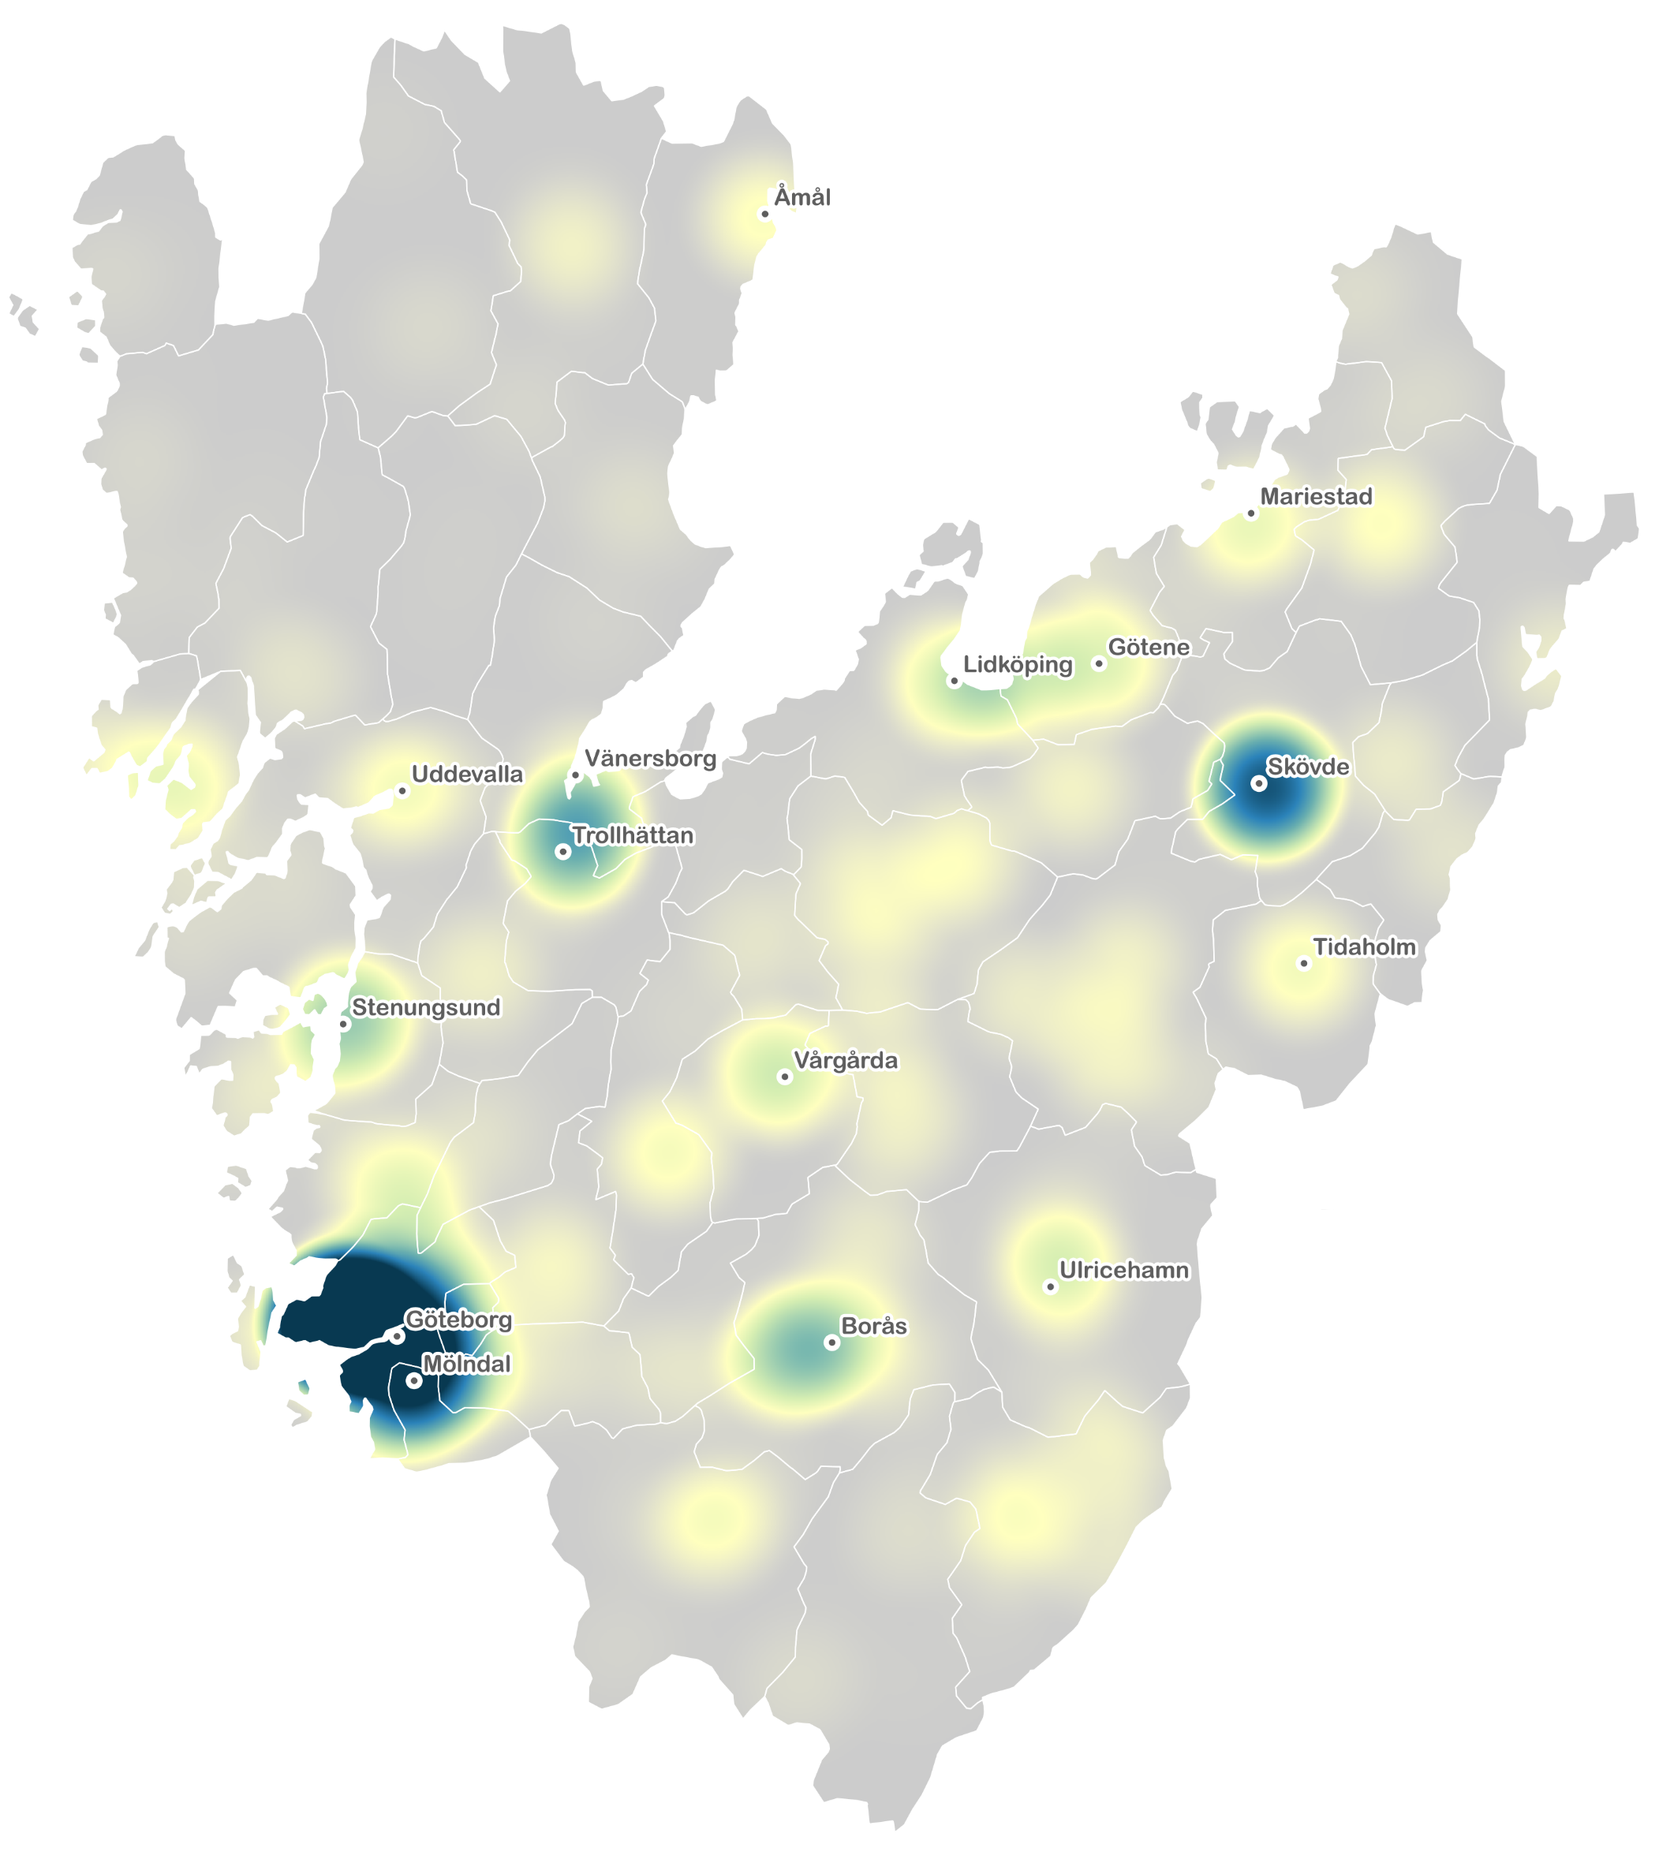
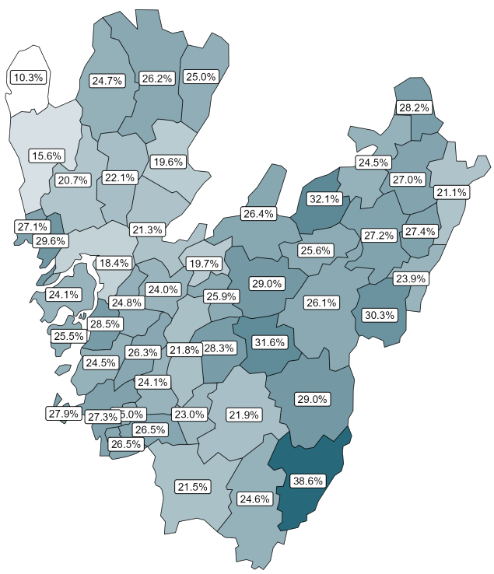
LOKALISERING AV ARBETSTILLFÄLLEN I TILLVERKNINGSINDUSTRIN
HEMKOMMUN FÖR ARBETSTAGARE I TILLVERKNINGSINDUSTRIN
Andel sysselsatta inom tillverkningsindustri och företagstjänster inom Västra Götaland, 2023. SCB
Notes:
Hela Västra Götaland är beroende av industrin
Tillverkningsindustrin finnas i alla delregioner, men finns koncentrerade till ett antal starka industricentrum i regionen.
Även om industrins arbetsplatser finns koncentrerade till specifika platser är de invånare i alla kommuner som arbetar i tillverkningsindustrin och till den
kopplade företagstjänster.
Mellan 20-30 av alla kommuners invånare i arbetsför ålder har sitt jobb tack vare den västsvenska industrin. Därmed är alla kommuners invånare och
skattefinansierade välfärd beroende av att den platsbundna industrin får tillgång till förutsättningar att fortsätta utvecklas i regionen. En sådan central
förutsättning är mer lokalt producerad fossilfri el.
Att alla kommuner är beroende av industrin beror på multiplikatoreffekten som säger att ett jobb i en viss sektor ger upphov till en viss mängd jobb i andra
delar av ekonomin. Industrin skapar till exempel jobb inom serviceyrken som restaurang och inom stödtjänster som elektronik och IT.
Bilderna är framtagna av VGR analysavdelning utifrån SCB data, dessa kan justeras med hjälp av VGR

Slide 11
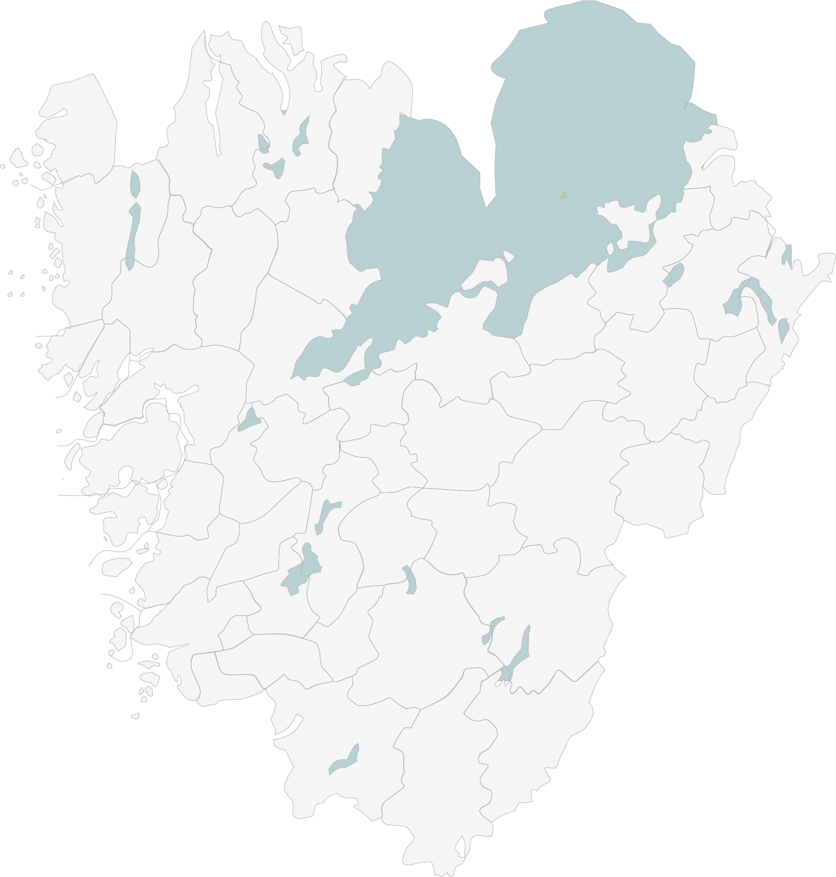
OMSTÄLLNINGEN
PÅGÅR
Notes:
Omställningen har ej stannat av – planer ligger fast.
Det görs mycket stora investeringar i Västra Götaland för att industrin ska kunna ställa om till fossilfria tillverkningsprocesser och bygga fossilfria produkter.
För att den gröna omställningen ska bli av i rätt tid krävs att vi kan få fram hållbar el till hållbara priser
Vi är i början av en investeringsvåg där planerna redan sträcker sig ett par decennier fram i tiden, kommande investeringar behöver rätt förutsättningar
Vad blir effekterna om industrin inte får tillgång på el och effekt
Företagen har beslutat att ställa om, de ser att framtida konkurrenskraft ligger i fossilfria processer. Därför söker industrin rätt lokalisering för att kunna utveckla sin verksamhet utifrån fastslagna planer. Finns inte de förutsättningarna i Västra Götaland kommer de flytta för att hitta rätt förutsättningar. Tillgång till el och effekt till konkurrenskraftiga priser är något företag kan få på andra platser.
Även nyetableringar kommer utebli. Den befintliga industrin i Västra Götaland lockar till sig nya bolag som ska ingå i deras framtida värdekedja som underleverantörer eller tjänsteleverantör. Till exempel kommer framtida batterifabriker behöva ytterligare industrier som tillverkar delar av batteriets komponenter. Det är industri som vi inte har, men kan komma att attrahera under rätt förutsättningar.
Det finns många bolag som är internationellt orienterade som söker rätt lokalisering för framtida utveckling. Även dessa har el och effekt till rätt pris som ett kriterium. Industriregioner i Europa och globalt tävlar om bäst förutsättningar för att locka etableringar.
Vi har därför en tidskritisk uppbyggnad av industrin omställningen letar rätt lokalisering

Slide 12
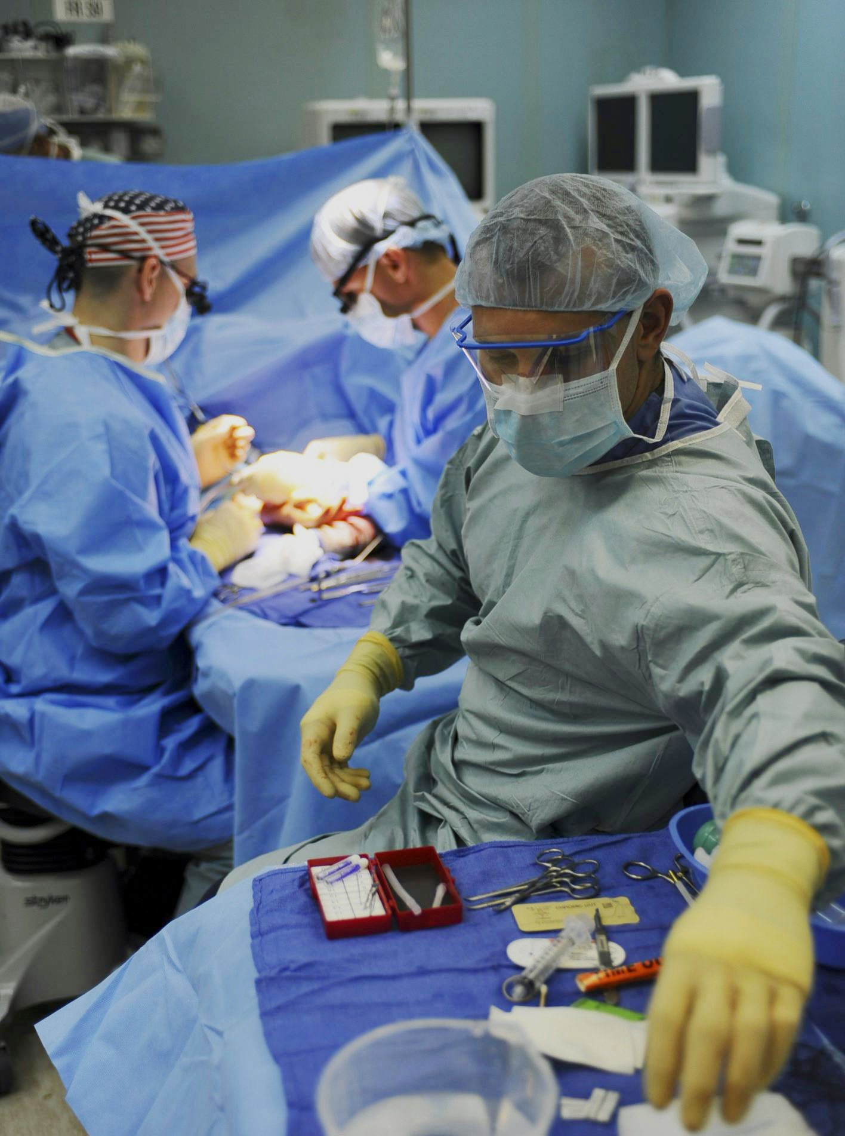
INDUSTRIN I VÄSTSVERIGE
Industrins omställning och välfärden är beroende av varandra
55 % av värdet i Sveriges totala ekonomi
Förutsättning för att klara
skola, vård och omsorg
Väl utbyggd välfärd - stark konkurrensfördel för kvalificerad internationell kompetens
Notes:
Det är lätt att tänka att energibehovet bara rör kommuner med nya industrietableringar – men detta är en välfärdsfråga för alla kommuner och för Sverige - skatteintäkterna som finansierar vård skola omsorg hänger på att vi klarar omställningen.
För Västra Götaland får det stora konsekvenser om industrin inte lyckas med sin omställning och därmed inte kan vara konkurrenskraftiga och tillverka efterfrågade produkter
Omställningen sker just nu och är global. Frågan är inte om, utan var? Vi vill att svaret ska vara Sverige och Västra Götaland
Industrins betydelse är större än antalet egna anställda, den genererar en stor del av de skatteintäkter som finansierar den offentliga sektorn. I hela Sverige finansierar skatter från industrin 185 000 sysselsatta inom kommuner, landsting och stat.
En väl utbyggd välfärd är i sin tur en förutsättning för att industri och övrigt näringsliv i Västra Götaland ska fortsätta utvecklas och stå starkt i framtiden. Att industriarbetaren eller utvecklingsingenjören inom industrin kan lämna sitt barn på förskolan och ta bussen till jobbet och få en hög standard på vård är ett stort värde för den enskilda personen, men också en förutsättning för att svensk ekonomi ska kunna växa.
Den svenska välfärdssektorn är ett av Sveriges starkaste konkurrensmedel om kvalificerad internationell kompetens. Där löner inte alltid kan slå internationella konkurrenter kan god sjukvård och fungerande livspussel värderas högre.
Den ekonomiska tillväxt som en stark industrisektor skapar ger förutsättningar för en stark välfärdssektor. Och en stark välfärdssektor är en förutsättning för en stark industrisektor. Industri och välfärd behöver varandra.

Slide 13
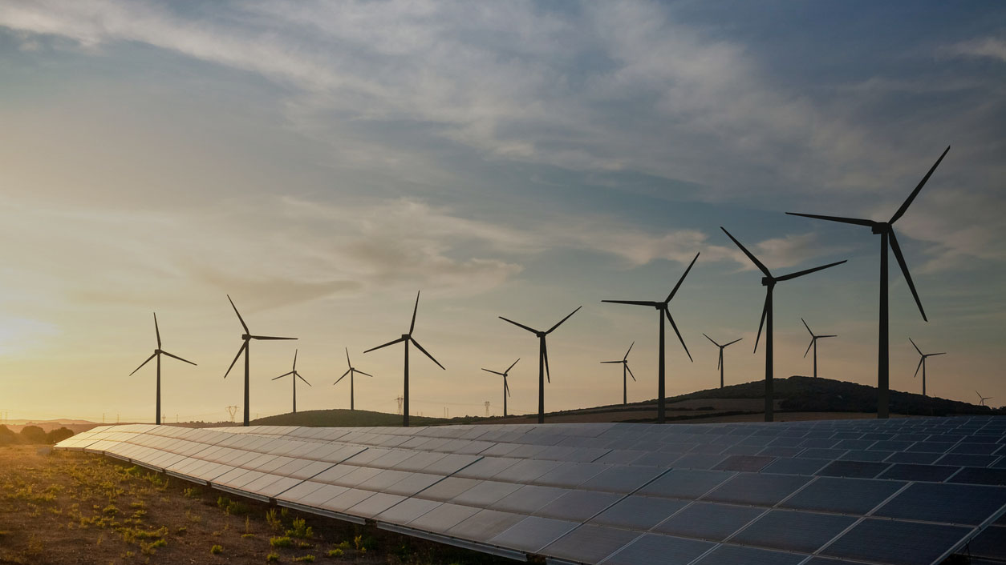
VAD BEHÖVER GÖRAS?
Notes:
Hur ska vi då få till en omställning som är fossilfri? Att elektrifiera processer är vår absolut största möjlighet till detta och för att det ska bli möjligt behöver vi bygga ut och förstärka elsystemet i takt med ökade elbehov.

Slide 14
VAD BEHÖVER GÖRAS?
TRE VIKTIGA HÖRNSTENAR FÖR OMSTÄLLNINGEN
UTÖKAD REGIONAL OCH LOKAL ELPRODUKTION
FÖRSTÄRKNING
AV ELNÄTET
SMART ELANVÄNDNING
Notes:
För att kunna möjliggöra en elektrifiering behöver vi:
Mer regional- och lokal elproduktion (animering): för att kunna få in mer effekt* i elnätet krävs mer elproduktion. Lokal och regional elproduktion minskar belastningen i elnätet då elen inte behöver transporteras längre sträckor. Ur ett beredskapsperspektiv är det positivt att decentralisera elproduktionen om störning sker, vilket en lokal och regional elproduktion gynnar. Då elektrifiering pågår i hela landet kan vi inte heller räkna med att täcka framtida elbehov med ökad import.
Förstärkning av elnät (animering): elnätet behövs för att vi ska kunna transportera el från där den produceras till där den används. När det kommer in mer effekt i nätet genom ökad elproduktion och mer effekt ska distribueras till användare behöver elnätet byggas ut eller förstärkas.
Smart elanvändning (animering): vi behöver använda elen så effektivt och flexibelt som möjligt för att minska behovet av elproduktion och nätutbyggnad. En utbyggnad av elproduktion och elnät kommer oundvikligen kräva mycket mark i anspråk och på så vis påverka de ytor där de placeras mer eller mindre negativt. Detta måste dock alltid vägas mot de positiva fördelar som ett fossilfritt energisystem innebär med klimatförändringar som följd. För att påverkan ska bli så liten som möjligt är det därför viktigt att energin används på ett så effektivt och smart sätt som möjligt.
Vi behöver arbeta med alla 3 delar parallellt för att klara omställningen på ett hållbart sätt.
Effekt = ett mått på hur stort arbete som uträttas under en viss tid. Mäts i watt (w).
Elnätet: Elen transporterar på 3 olika nivåer. Transmissionsnätet förvaltas av Svenska Kraftnät och transporterar elen längre sträckor och med högst spänning (tex. från norra till södra Sverige) samt matar in el från större vatten- och kärnkraftverk. Regionnätet transformerar elen från transmissionsnätet till lägre spänning och distribuerar till större användare samt lokalnätet, de matar även in el från mellanstora produktionsanläggningar så som vindkraftsparker. Lokalnätet i sin tur distribuerar el till mindre användare samt matar in el från mindre produktionsanläggningar så som solceller.

Slide 15
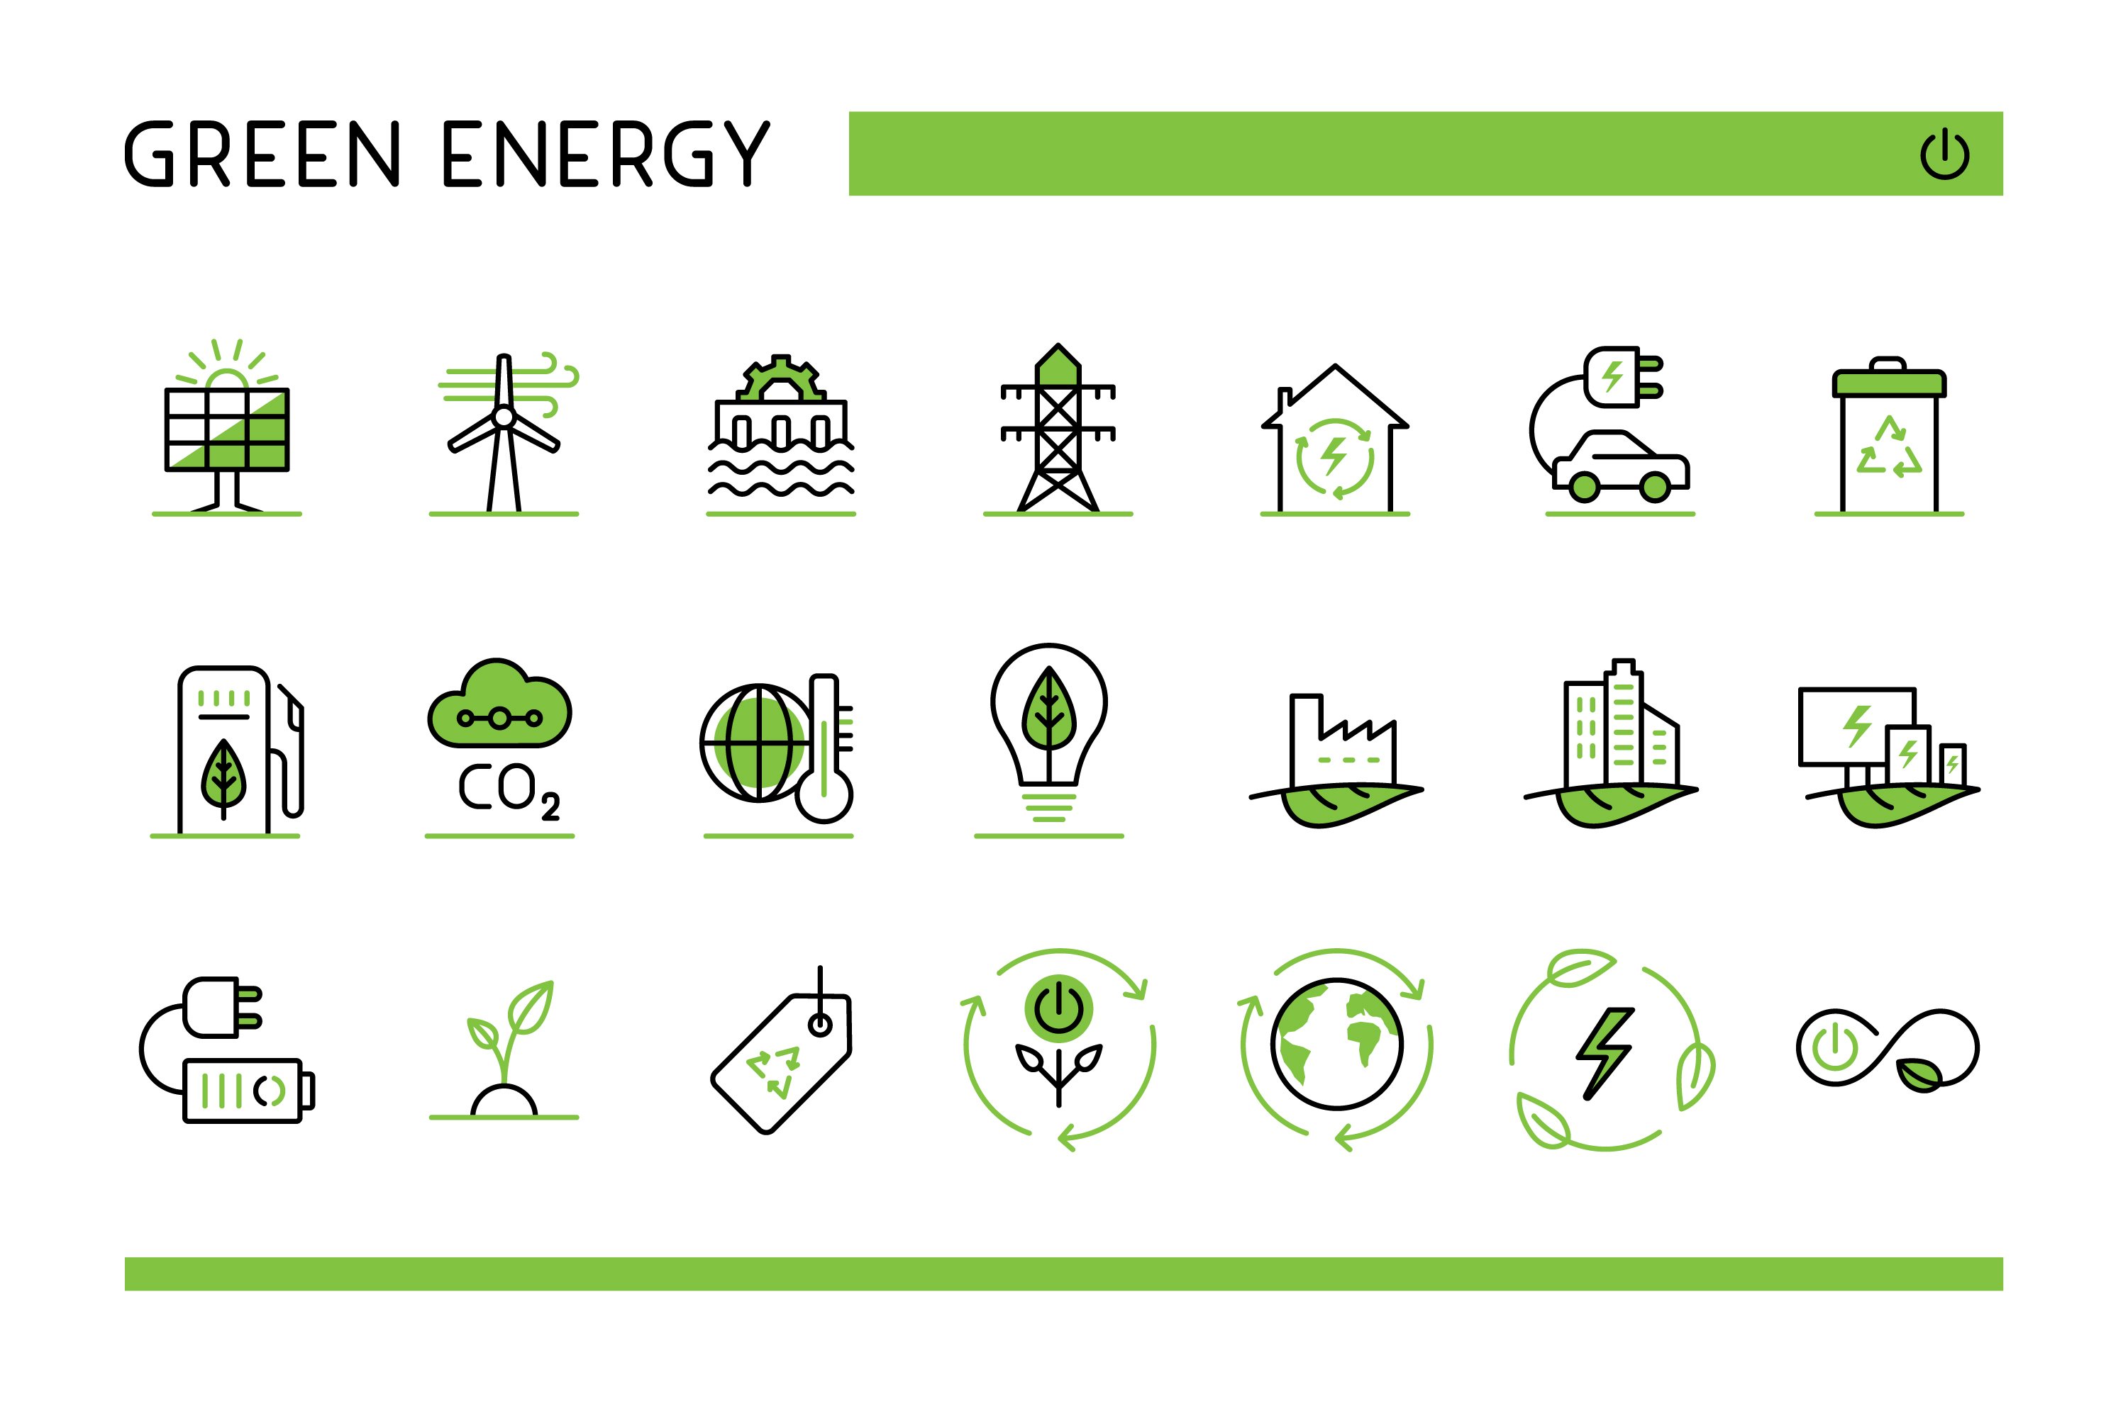
VAD BEHÖVER GÖRAS?
NULÄGE ELPRODUKTION I VÄSTRA GÖTALAND
TILLFÖRD EL
Cirka 12,5 TWh
= 68 %
VATTENKRAFT
2,3 TWh
13 %
VINDKRAFT
2,6 TWh
14 %
SOLKRAFT
0,2 TWh
1 %
KRAFTVÄRME
0,7 TWh
4 %
Notes:
Idag står vindkraften tillsammans med vattenkraften för den dominerande produktionen av el i länet. Resterande produktion utgörs av solel och kraftvärme.
Men den största delen av den el vi använder i länet, nästan 70 %, produceras utanför länet. Detta innebär att länet är beroende av att en stor del av elen transporteras längre sträckor via transmissionsnätet.

Slide 16
VAD BEHÖVER GÖRAS?
MÅL FÖR ELPRODUKTION
15–20 TWh ny elproduktion
Notes:
Då elektrifiering pågår i hela landet kan vi inte räkna med att täcka framtida elbehov med ökad import.
I den regionala energiöverenskommelsen (som samtliga kommunalförbund och Västra Götaland skrivit under) samt i Rådet för industrins omställning (där bland annat ledare från regionen näringsliv, Länsstyrelsen och Regionen medverkar) har man bedömt att det behöver produceras 15-20 TWh mer elproduktion i länet till 2030 (animering).

Slide 17


VAD BEHÖVER GÖRAS?
MOTSVARAR I PRAKTIKEN
GASTURBINER
2–3 st
VINDKRAFT PÅ LAND
30 st parker med 15 verk/park
VINDKRAFT TILL HAVS
2–3 st storskaliga parker
SOLKRAFT
Notes:
Vad skulle målet om 15-20 TWh ny elproduktion kunna innebära i praktiken?
Två–tre gasturbiner som stödjer elsystemet från 2026, dvs innan elnätet byggts ut.
30 vindkraftsparker på land med omkring 15 vindkraftsverk vardera som kan leverera el senast 2030.
Två-tre storskaliga vindkraftsparker till havs som levererar el tidigt 2030-tal.
Mer solkraft som idag byggas ut från låga nivåer. Solkraften är dock i närtid inte lika viktigt för energisystemet som en utbyggd vindkraft.
Q&A
Q: Varför finns inte kärnkraft med?
A: Den främsta anledningen är tidsaspekten, det finns ingen möjlighet att få fram kärnkraft åtminstone under de närmsta 10 åren.
Q: Hur realistiskt är det att vi får havsvindparker till tidigt 2030-tal?
A: I och med att det finns planer för havsvindparker (där en av parkerna har fått tillstånd) ser vi det ändå som möjligt att det skulle kunna finnas havsvindparker inom de närmsta 10 åren.
Q: Finns det plats för 30 vindkraftsparker på land i vårt län?
A: Ja, men det kommer krävas att man gör avvägningar mellan olika intressen. Anläggningar som tar mark i anspråk kräver att det görs prioriteringar, både på kommunal men också statlig nivå.
Q: Vi får ju ingen el när det inte blåser, hur ska vi kunna få ett robust elsystem med så mycket vindkraft?
A: Målet för elproduktion i länet innebär fortfarande en tillförsel av el utanför länet, detta innebär att det fortfarande finns både vattenkraft och kärnkraft som kan balansera elsystemet. Gasturbiner kan på kort sikt stötta systemet innan elnätet kan möjliggöra ytterligare kapacitet. Lagringsmöjligheter såsom batterier och på lite längre sikt vätgas kommer också ha en betydande roll för att balansera elnätet.

Slide 18
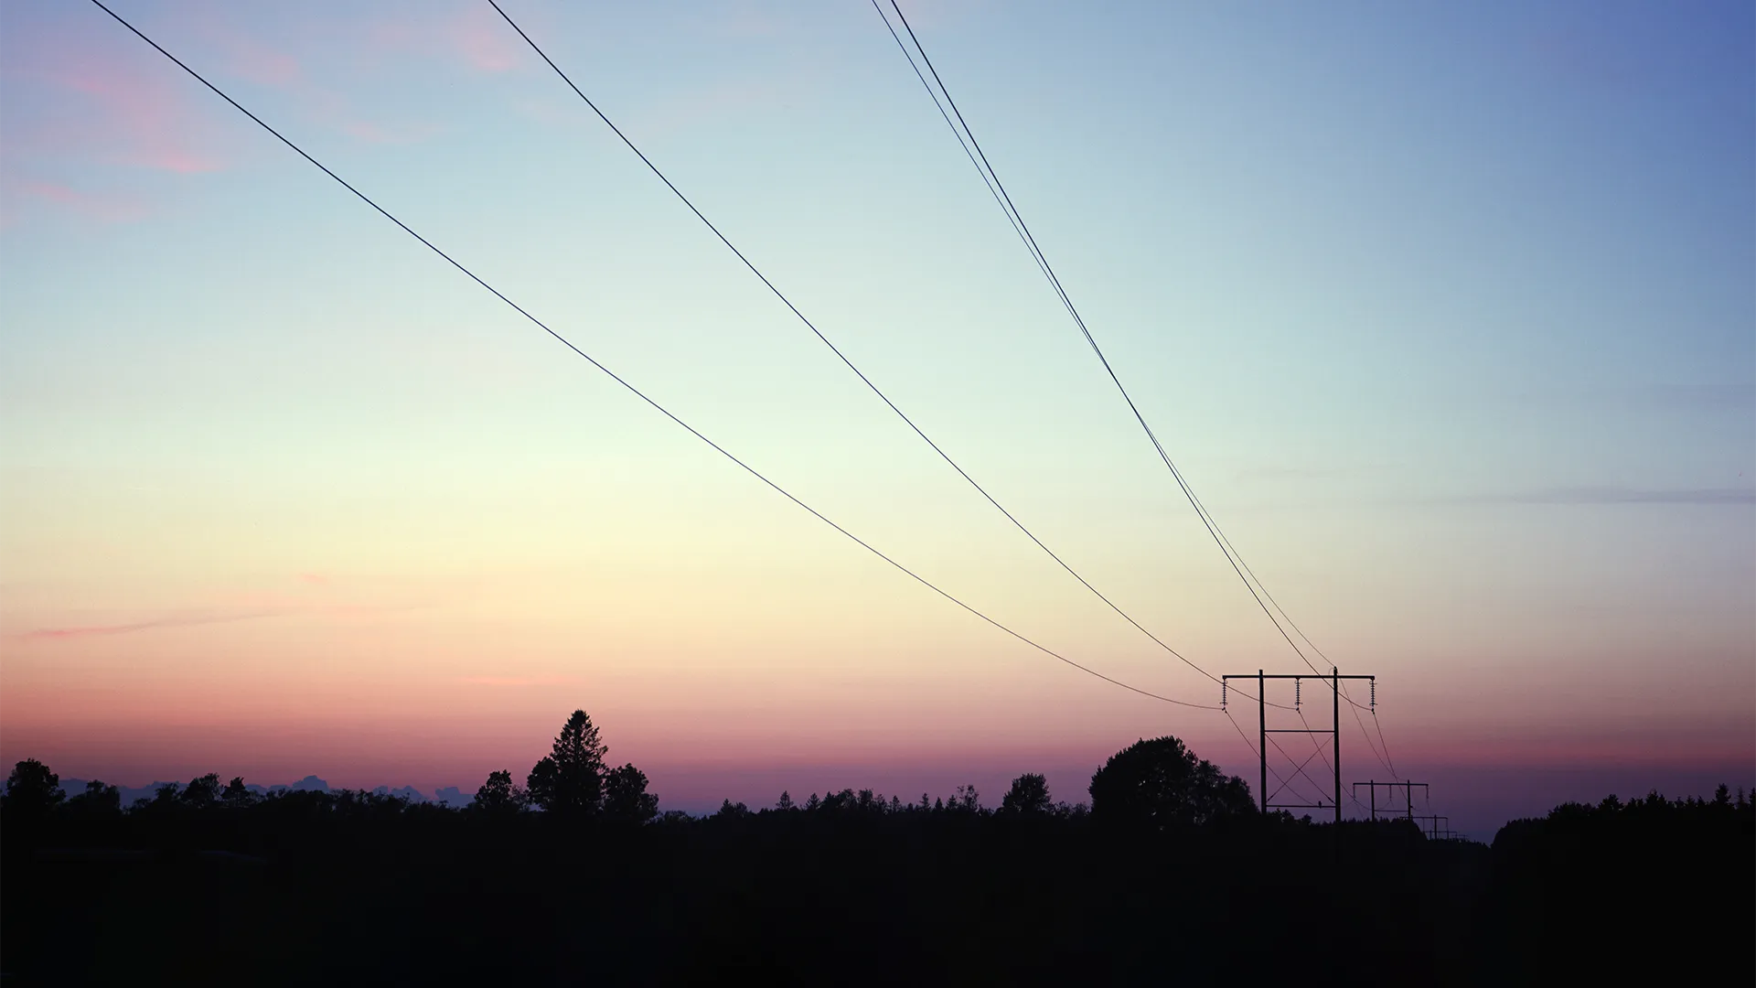
UTMANINGAR OCH
MÖJLIGHETER
Notes:
Som med alla stora samhällsomställningar finns utmaningar som behöver lösas för att vi ska klara av att ställa om. Men med detta kommer också stora möjligheter så som ökad konkurrenskraft, fler arbetstillfällen och att minska våra växthusgasutsläpp.
Mycket är kopplat till målkonflikter och acceptans för den utbyggnad som behövs som i sin tur kan leda till långa tillståndsprocesser.
Då både elproduktion och elnätet byggs under marknadsbaserade former går lönsamhetskalkylen inte alltid ihop på kort sikt för det som krävs på lång sikt och för att en omställningen ska ske. Därför behövs även incitament och styrmedel från statligt håll.

Slide 19

UTMANINGAR OCH MÖJLIGHETER
GRUNDUTMANINGAR
MÅLKONFLIKTER
Ökad elproduktion och eldistribution kräver mark
Hur ska vi prioritera mellan olika intressen?
TIDSPERSPEKTIV
Utbyggnad av elsystemet innebär ofta komplexa och tidskrävande processer
Överklagade beslut bidrar till långa tillståndsprocesser
MOMENT 22 FÖR UTBYGGNAD AV ELSYSTEMET
Investeringar styrs av en kortsiktig marknad
Proaktiv nätutbyggnad saknas
Efterfrågestyrt
OTYDLIGA SPELREGLER
Ingen tydlig riktning
Brist på kontinuitet i energipolitiken
Stora investeringar kräver långsiktiga spelregler
Notes:
Målkonflikter (animering):
Eftersom både elproduktion och elnät kräver mark i anspråk blir målkonflikter i princip oundvikligt. Därför krävs att vi göra intresseavvägningar och prioriterar mellan olika intressen.
Tidsperspektiv (animering):
Tillståndsprocesser för elnätsutbyggnad och elproduktion är ofta komplexa och tidskrävande. Vi har inte hur mycket tid som helst på oss att genomföra omställningen. Det handlar dels om att konkurrenskraften minskar om vi inte kan erbjuda fossilfri el till industrierna och dels om att växthusgasutsläppen behöver minska dramatiskt de kommande åren för att vi ska nå våra klimatmål.
Moment 22 (animering):
Då både elproduktion och elnätet byggs under marknadsbaserade former går lönsamhetskalkylen inte alltid ihop på kort sikt med det som krävs för att en omställningen ska ske. Då elsystemet tar lång tid att bygga ut är det svårt att hålla en jämn takt om efterfrågan ökar kraftigt framöver, nät- och energibolagen behöver därför förutspå hur behoven kommer se ut framöver för att kunna vara beredda när omställningen sker, de behöver vara proaktiva. Detta är svårt då det krävs att bolagen tar en risk genom att bygga ut nät eller elproduktion som det inte finns något direkt behov för vid investeringstillfället. Indistrin vill känna sig säkra på att de kan garanteras el och effekt till en viss tidpunkt. Nätbolagen vill vara säkra på att efterfrågan på el och effekt verkligen kommer att uppstå vid den tidpunkt som industrin anger. Någon måste måste ta första steget och fatta investeringsbeslut. Det är detta om utgör moment 22.
Otydliga spelregler (animering):
Det finns tydliga mål kring energipolitiken men det saknas en tydlig riktning och strategi för hur vi ska komma dit. Ny fossilfri elproduktion, lagring samt annan infrastruktur som behövs för energiomställningen innebär ofta mycket stora investeringskostnader. Marknadens aktörer ogillar risker och vill därför ha långsiktighet med stabila och förutsägbara villkor för att våga investera i det fossilfria energisystem vi eftersträvar. Mandatperiodens fyra år är ett alltför kort tidsperspektiv för långsiktiga investeringar vilket industrin ofta vittnar om. Det är därför viktigt med breda partipolitiska överenskommelser i energipolitiken för att få långsiktiga spelregler för marknadens aktörer.

Slide 20
UTMANINGAR OCH MÖJLIGHETER
VIKTIGT ATT JOBBA VIDARE MED
SAMVERKAN
Öppen och transparent dialog
Olika perspektiv för problemlösning
Lösa ut målkonflikter
FÖRÄNDRING AV LAGSTIFTNING
Identifiera på lokal och regional nivå
Gemensam påverkan mot nationell nivå
ACCEPTANS OCH FÖRSTÅELSE
Folkförankring krävs för att nödvändiga projekt inte ska stoppas
Incitament för ökad acceptans
ENERGIPLANERING
Kommunala energiplaner, vind- och solbruksplaner
Integrera energi i översiktsplaner
Regionala energimål, planeringsunderlag, översiktsbilder
Notes:
Utifrån de utmaningar som finns behöver vi arbeta vidare med:
SAMVERKAN (animering):
Samverkan är A och O. Energisystemet är komplext och många aktörer berörs. För att effektivisera arbetet behöver vi ha en öppen och transparant dialog där vi kan dela nödvändig information med varandra. Då energifrågan är komplex krävs ett tvärsektoriellt samarbete för att få olika perspektiv på lösningar och målkonflikter. Med en gemensam kraft från lokala och regionala aktörer kan vi föra omställningen framåt.
ACCEPTANS OCH FÖRSTÅELSE (animering):
Vi behöver få en utbredd förståelse för omställningen för att nödvändiga projekt inte ska fördröjas eller stoppas, för att det ska bli möjligt krävs kunskapshöjning och folkförankring. Den demokratiska processen är viktig och ska värnas. Vem som helst kan överklaga beslut som fattas, vilket kan bidra till långa tillståndsprocesser. Kommunen kan dessutom, när som helst i tillståndsprocessen, lägga veto på en vindkraftsetablering om den ligger inom kommunens gränser. Vi behöver skapa en förståelse för varför vi behöver göra de markintrång som elproduktion och elnät bidrar till, detta kan förhoppningsvis leda till en ökad acceptans. Tyvärr kommer vissa drabbas mer än andra av en ökad utbyggnad och då kan det behövas olika typer av incitament för en ökad acceptans.
FÖRÄNDRNING AV LAGSTIFTNING (Animering):
Då vi står inför en stor samhällsomställning behöver lagstiftning ses över, det är viktigt att på lokal och regional nivå identifiera vad som behöver ändras för att vi i praktiken ska kunna genomföra omställningen. Vi kan genom olika forum och samarbetsarenor hjälpas åt att föra detta uppåt mot nationella beslutsfattare.
ENERGIPLANERING (animering):
Vi behöver jobba mer offensivt med energiplanering både på lokal och regional nivå.
Kommunal nivå: Enligt lagen om kommunal energiplan ska kommunen ha en uppdaterad energiplan där kommunen ska planera för användning, produktion och distribution av energi. Kommunen kan också arbeta med energiplanering genom vindbruksplaner och att integrera energi i översiktsplaner.
Regional nivå: På regional nivå kan man arbeta med energiplanering genom att ta fram regionala energimål, planeringsunderlag och översiktsbilder samt att bidra till ökad samverkan och regional kontext.

Slide 21
UTMANINGAR OCH MÖJLIGHETER
MYCKET ÄR PÅ GÅNG!
Flertal kommuner uppdaterar sina energiplaner
Krafttag i Väst: kommunalförbunden, Länsstyrelsen, VGR och EKV
ACCEL: nätutveckling för omställningen
Delregionala forum
Rådet för industrins omställning: Västsvenskt ledarskap
Samtliga kommunalförbund har eller ska ta fram energiförsörjnings plan
Ny fossilfri elproduktion: ansökningar inom havsbaserat, vind och sol samt utredningar för kärnkraft
Elektrifierings resan:
Stöd från VGR för planeringsunderlag
Elnätet byggs ut:
stora satsningar på utbyggnad
Notes:
Något som vi kommit väldigt långt inom i Västra Götaland är samverkan. Vi har ett antal samverkansplattformer som syftar till att möjliggöra omställningen (animering):
Krafttag i väst: En samverkan mellan kommunalförbunden, Länsstyrelsen, VGR och Energikontor Väst kring frågor som rör energiplanering (just nu inom projektet Krafttag i väst – ELSA)
Delregionala forum – Det finns även delregionala forum där kommunerna kan samverka inom omställningsfrågor.
Rådet för industrins omställning – Regionalt ledarskap för klimatomställning av industrisektorn för att skapa en gemensam bild av utmaningarna och agera för åtgärder och hinderröjning. Rådet består av nyckelaktörer så som industriaktörer, intresseorganisationer och akademi och leds av Länsstyrelsen och VGR.
ACCEL – Här samverkar SvK, Länsstyrelsen, VGR och länets största lokal- och regionnätsägare (Vattenfall eldistribution, Göteborg energi nät och Ellevio) för att främja elnätsutvecklingen i länet.
Det sker även annan utveckling som möjliggör omställningen tex (animering):
kommuner uppdaterar sina energiplaner,
delregionala energiförsörjningsplaner tas fram och
ekonomiskt stöd erbjuds för att ta fram underlag till dessa genom Elektrifieringsresan.
Utbyggnaden av energisystemet står inte helt still utan vi har ansökningar för vindkraft till havs och på land samt solcellsparker I länet och vi ser stora satsningar på utbyggnad av elnätet bade på stamnät, region och lokalnät, MEN vi behöver öka takten för att möjliggöra en total energiomställning!

Slide 22
VI BEHÖVER ÖKA TAKTEN FÖR ATT MÖJLIGGÖRA OMSTÄLLNINGEN!
Notes:
Mycket pågår MEN vi behöver öka takten för att möjliggöra en total energiomställning!

Slide 23








TACK
Finansieras av
Notes:
Mycket pågår MEN vi behöver öka takten för att möjliggöra en total energiomställning!

